Slide 1
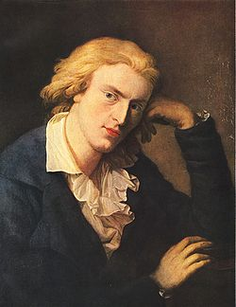
F. Schiller
10.11.1759 – 09.05.1805

Slide 2
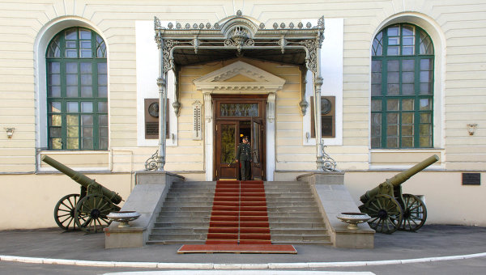
das Studium an der Militärakademie

Slide 3
das Drama „Die Räuber“

Slide 4
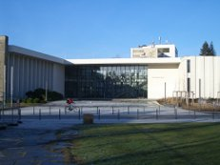
von 1799 – das Leben in Weimar

Slide 5
die Dramen „Wallenstein“, „Die Jungfrau von Orleans“, „Maria Stuart“, „Wilhelm Tell“,
viele Gedichte

Slide 6
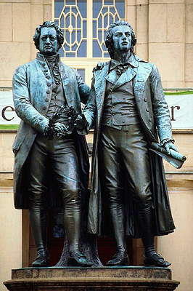
1805 kam er ums Leben

